Slide 2
現在企業使用虛擬機是常態 所以虛擬機備份是企業首要任務
虛擬機故障
勒索病毒
資料遺失
當虛擬機故障發生時，必須在短時間內修復完成維持企業營運
當發生勒索病毒，多版本備份是個關鍵
資料遺失影響公司商譽甚至造成公司倒閉的案例在國內外也屢見不顯

Slide 3
IT選擇產品方案的困擾
？
？
？
複雜的收費方式
昂貴的授權費
花費大量時間與人力
複雜的收費方式，市面上的解決方案多樣化，每個廠商收費形式也不盡相同
每年都需要付出昂貴的授權費，業主不見得買單
軟、硬體廠牌不同，當發生問題時要花費大量時間與人力找問題
Notes:
講稿：目前許多大廠也都有跟QNAP配合中，企業用戶的反應也都相當良好。當然，可能在一些想省預算的企業，他可以在QNAP Hyper data protector之間取得平衡點。

Slide 4
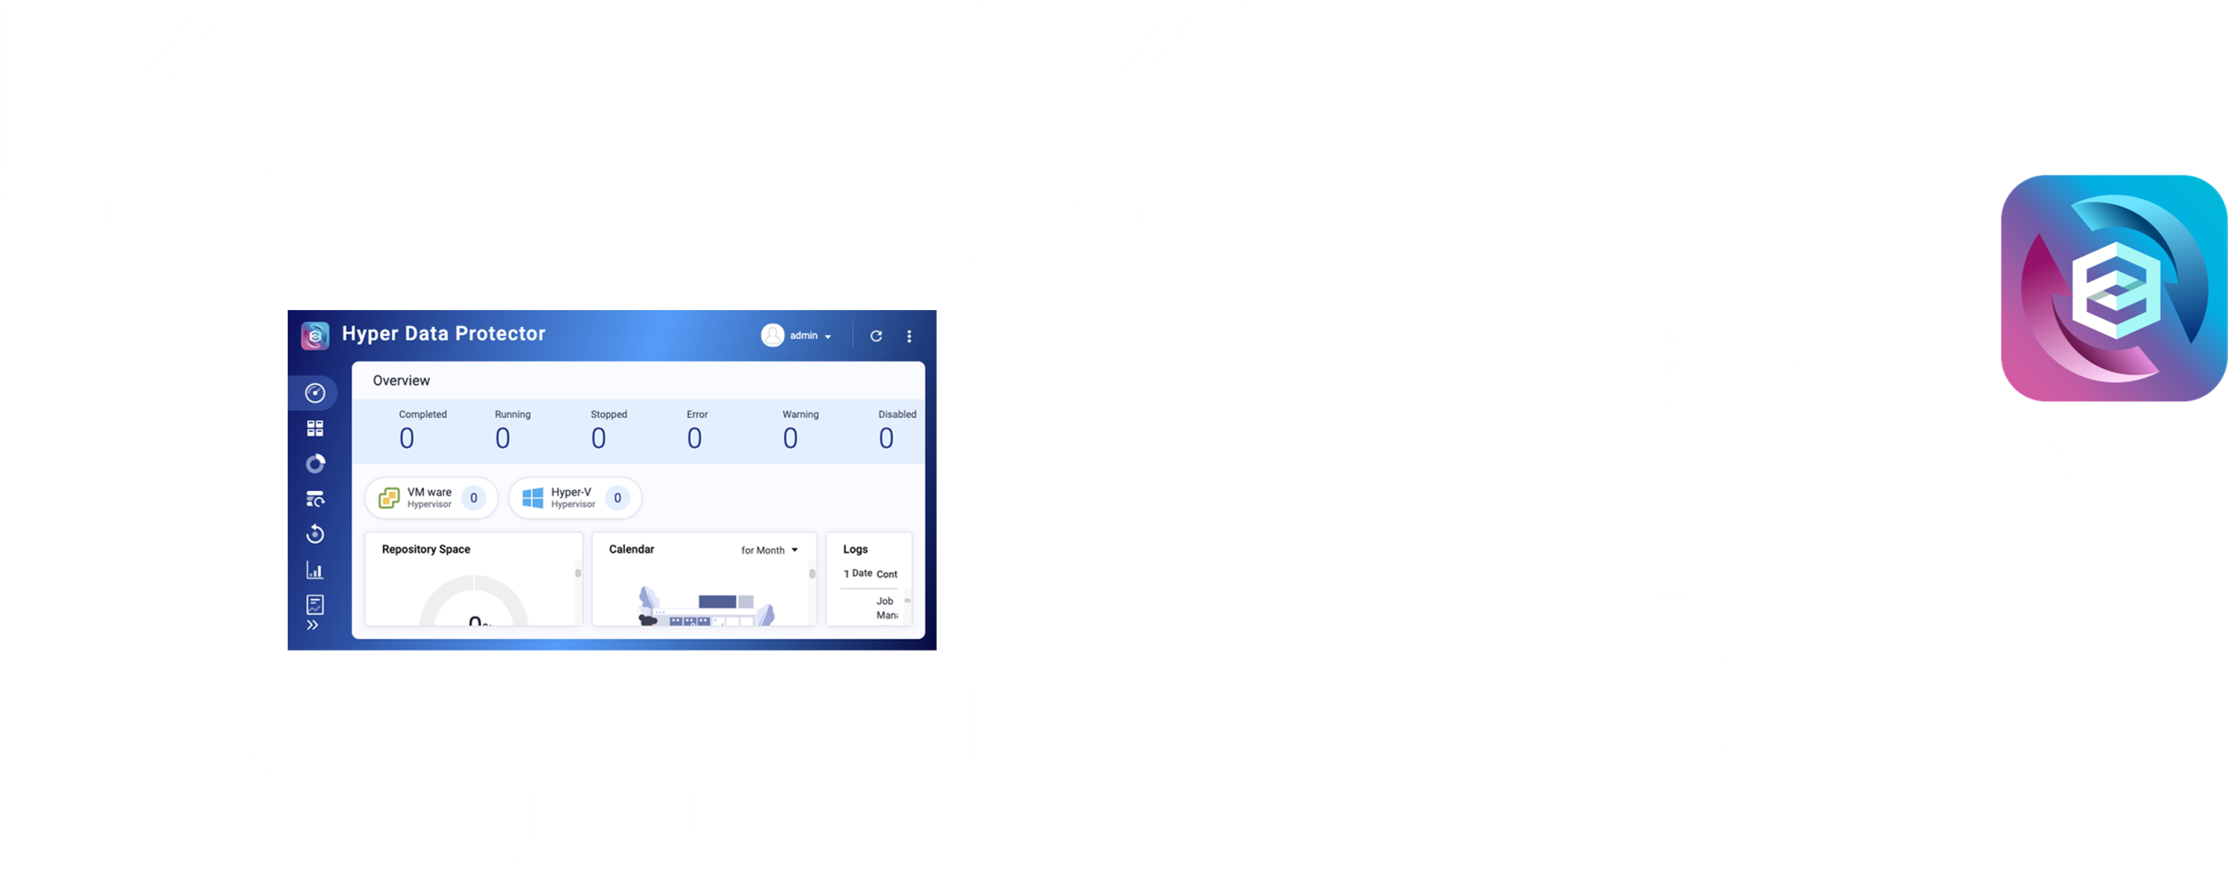
QNAP Hyper Data Protector 一體機的優勢
免費授權讓VM備份無上限，讓您省錢、省時、省空間
一體機備份，發生問題時避免軟、硬體廠商間所耗費的時間與人力
QNAP NAS RAID硬碟資料保護機制
QNAP NAS完善的3-2-1備份機制

Slide 5
Meet QNAP Hyper Data Protector
為您打造省錢、省時、省空間的一體機解決方案

Slide 6
QNAP主動式虛擬機備份一體機方案解決您的疑慮
主動式虛擬機備份
中央管理
Container Station
APIs
Hyper Data Protector
QNAP Agent
備份資料縮減
Storage
Before
Deduplication
Incremental Backup
Recover
After

Slide 7
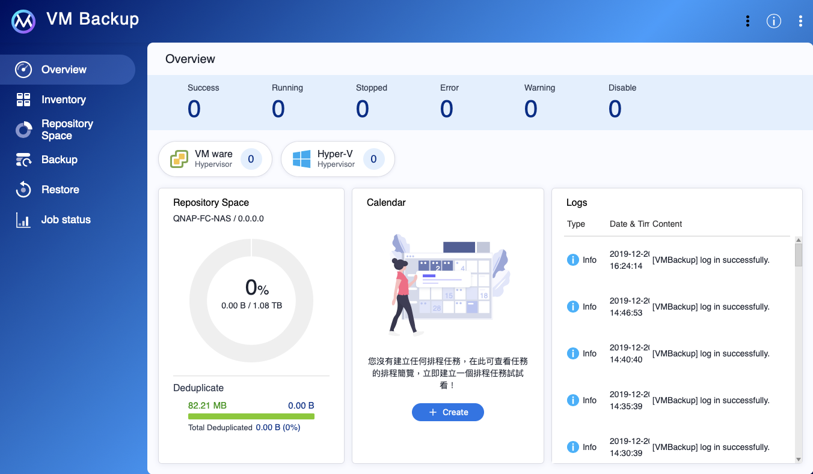
Hyper Data Protector 三大特點
高速主動式備份
立即還原
持續監控

Slide 8
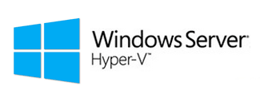
支援的來源平台
VMware vSphere
Microsoft Hyper-V
6.0, 6.5, 6.7
Windows Server Hyper-V 2016
Windows Server Hyper-V 2019
註：Windows 10 Hyper-V不支援

Slide 9
高速主動式備份

Slide 10
VMware / Hyper-V 無代理備份
高速主動式備份
中央控管
無代理備份
支援離線備份
VMware
Hyper-V

Slide 11
採用異動資料區塊追蹤技術達成漸進式備份
漸進式備份
- VMware 更改區塊追蹤 (Changed Block Tracking)
- Hyper-V 復原變更追蹤 (Resilient Change Tracking)
Incremental Backup
Changes only
VM image
Backup Repository

Slide 12
Offline去重複化技術
減少多版本備份佔用空間
Clone VM可達近乎90%的重複資料減少
Original Data
Deduplicated Data
Deduplication

Slide 13
業界知名廠商主推的資料壓縮技術搭配去重複化
經實測壓縮率：
- QNAP HDP與業界知名廠商壓縮率皆達到8成以上，例如32G VM經過壓縮 後變成5.77G，大幅節省備份空間。
32G
5.77G

Slide 14
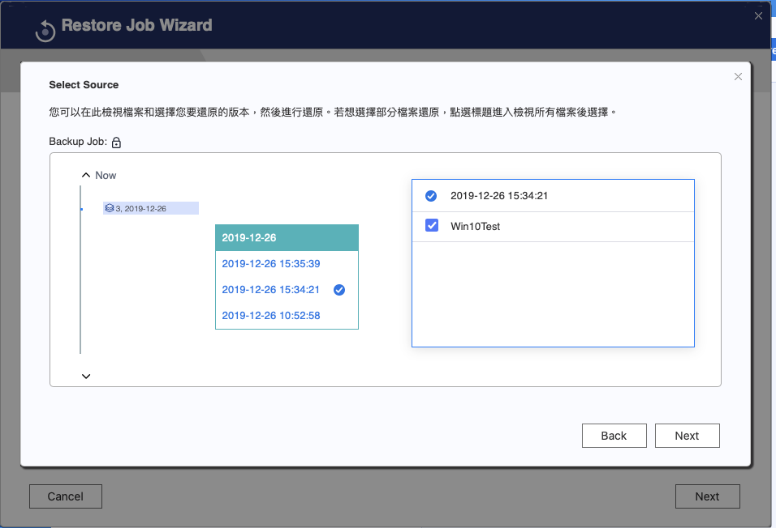
可高達 1,000 個多版本備份
可支援連續版本備份
隨選還原任一時間點

Slide 15
使用 AES-256 的傳輸時加密技術
AES (Advanced Encryption Standard)，美國政府用來保護資料傳輸的加密標準。
256-bit Encryption

Slide 16
透過傳輸壓縮技術來減少頻寬使用
傳輸前進行資料壓縮
到目的端再自動解壓縮
達到節省網路頻寬或傳輸量
Sending Host
Receiving Host
Transfer
Compression
Decompression

Slide 17
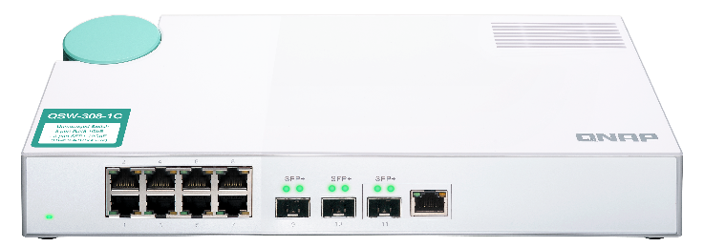
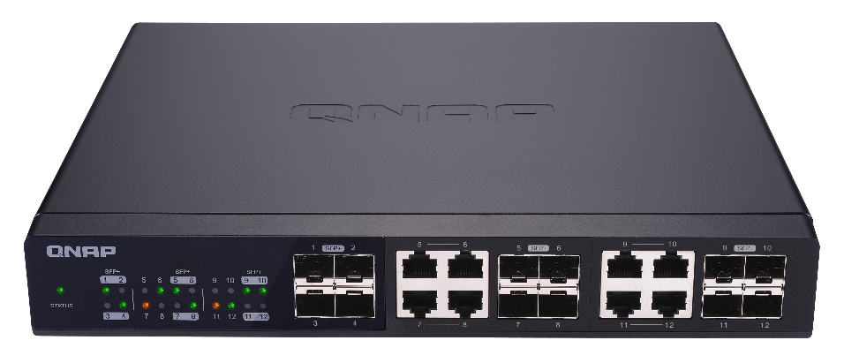
搭配 QNAP NAS 高速網路
一站式購買與安裝
2.5G/5G/10G
QNAP 10G Switch
QSW-308-1C
QSW-1208-8C

Slide 18
立即還原

Slide 19
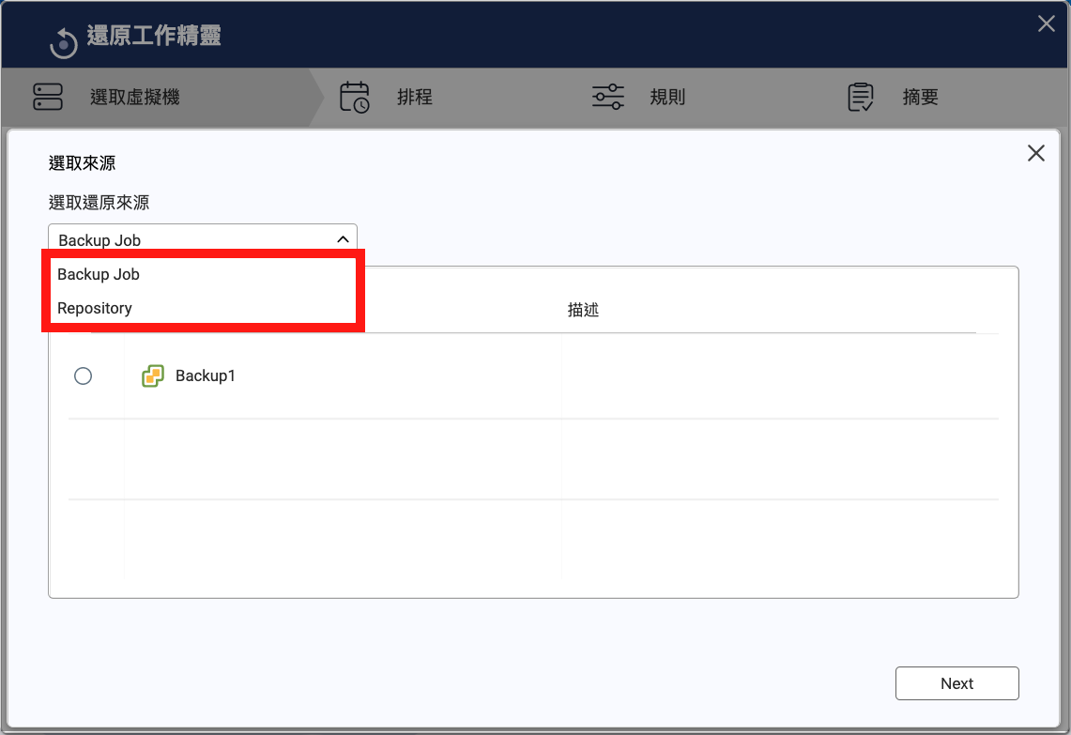
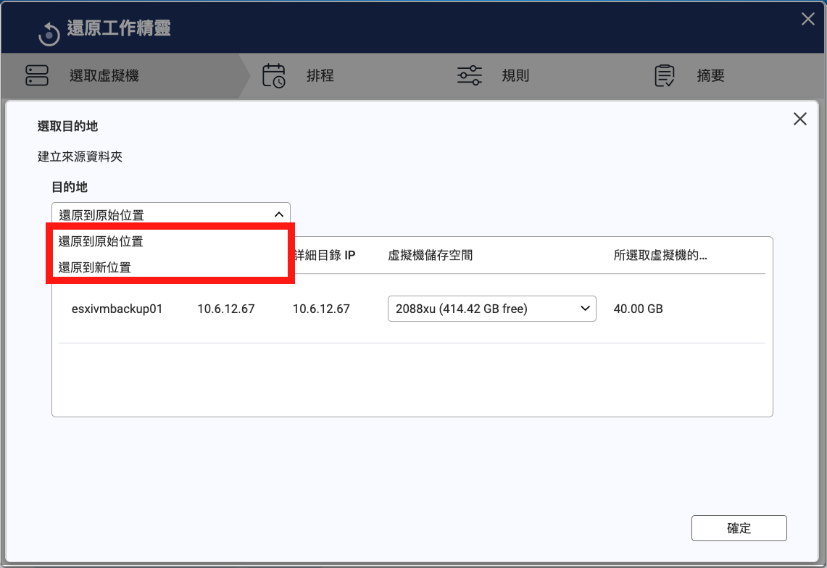
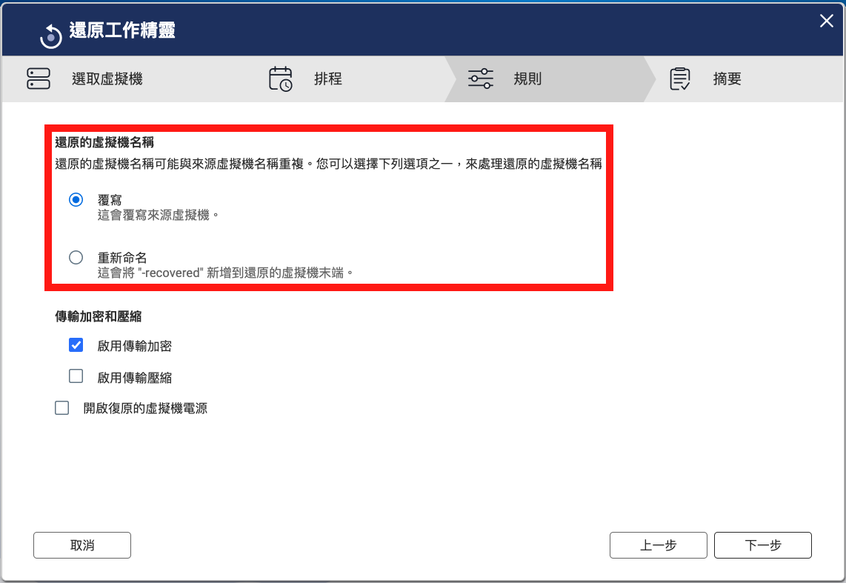
還原虛擬機備份
來源端選擇
目的端位置
還原的方式
從備份任務
從資料庫
原機還原
異機還原
複寫
重新命名

Slide 21
持續監控

Slide 22
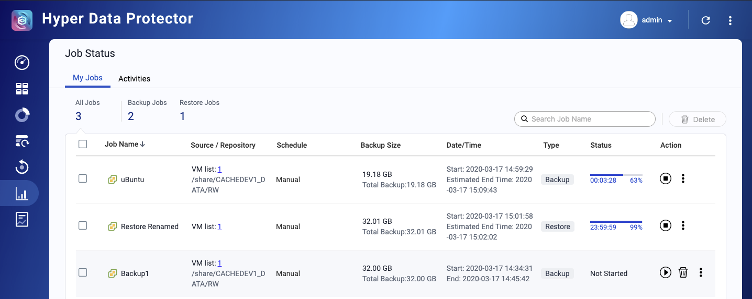
任務總覽表
單頁任務總覽
可進行快速操作

Slide 23
任務狀態歷史紀錄
完整檢視備份任務歷程

Slide 24
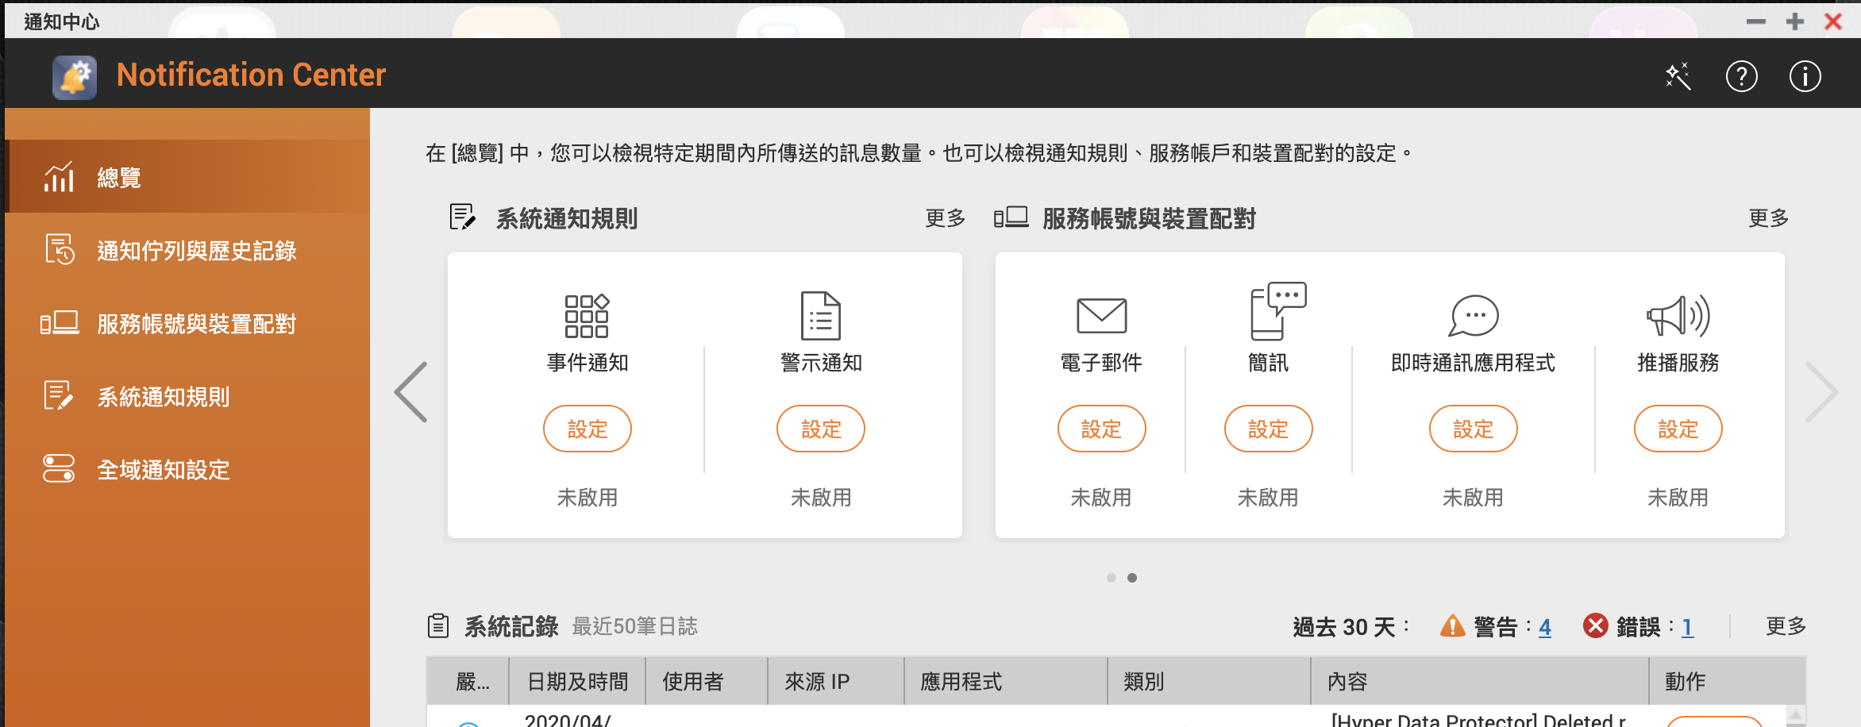
主動通知
通知中心
電子郵件
簡訊
即時通訊應用程式
推播服務
Notes:
什麼情況下會觸發通知

Slide 25
安裝與使用

Slide 26
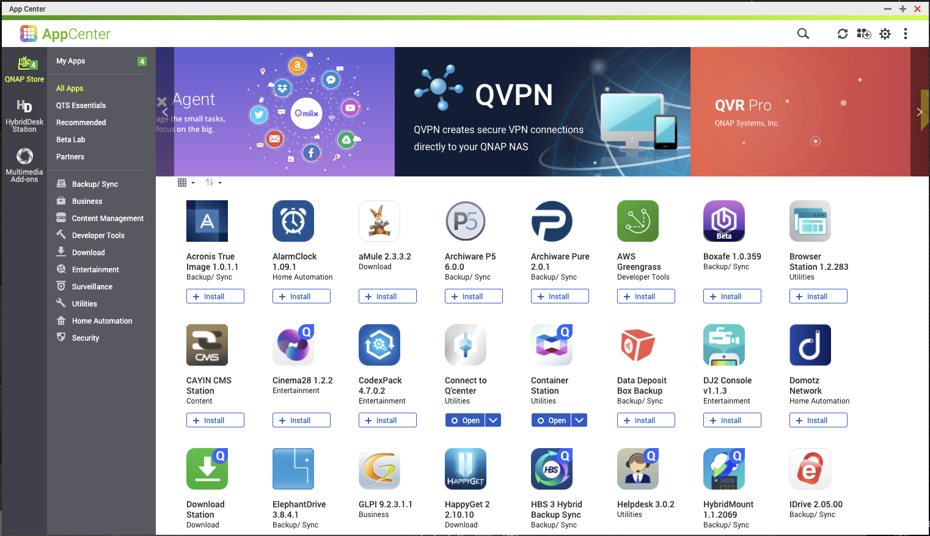
從 App Center 安裝 Hyper Data Protection
1
安裝Container Station
2
安裝Hyper Data Protector
註：HDP僅支援 QNAP x 86 架構 (Intel 或 AMD 處理器) NAS 機種

Slide 27
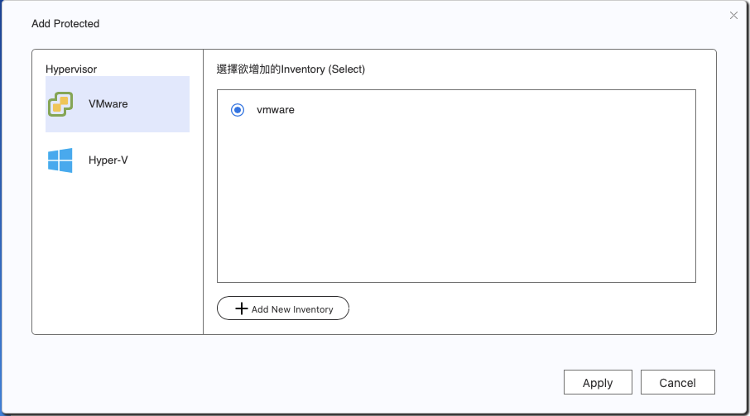
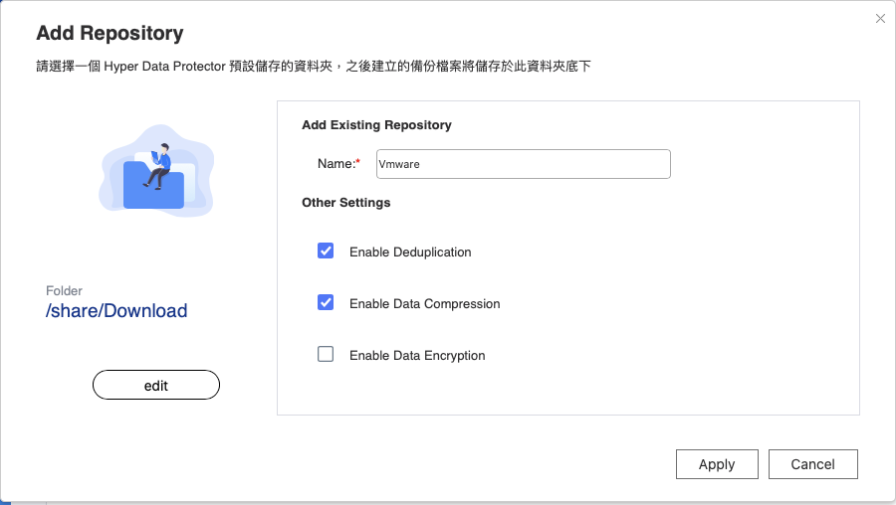
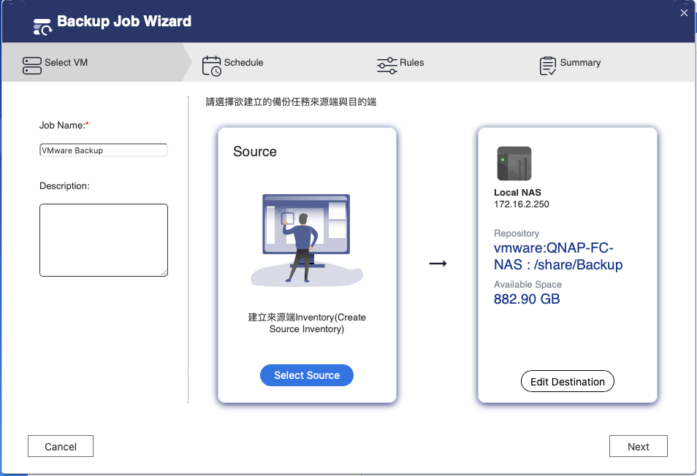
設定操作 3 步驟
1
2
3
匯入虛擬機清單
建立備份存放位置
建立備份任務

Slide 28
建議機種

Slide 29
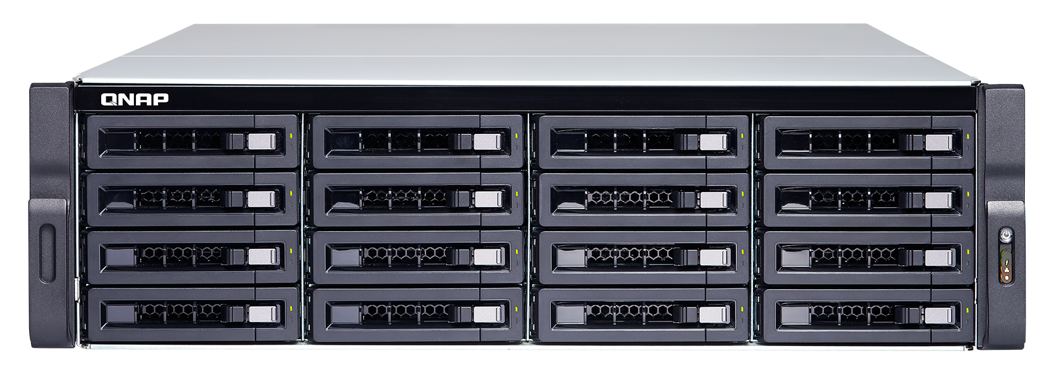
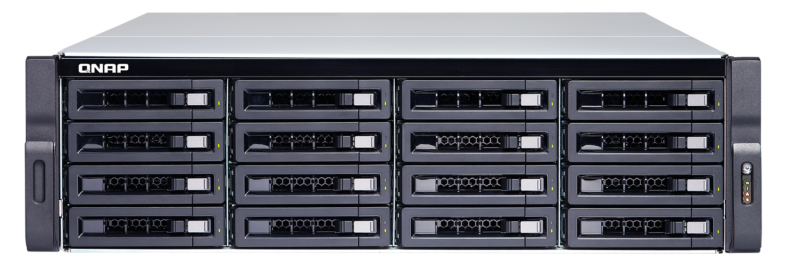
建議機種 -HDP僅支援 QNAP x86 架構 (Intel 或 AMD 處理器) NAS 機種
SMB入門
SMB中階
SMB高階
企業級
TS-873
TVS-882
TS-1683XU-RP
TDS-16489U R2
6 x 3.5"/2.5" SATA 6Gb/s HDDs/SSDs
AMD R 系列 RX-421BD 四核心 2.1 GHz 處理器，Turbo Core 達 3.4 GHz
Max 64GB RAM
6 個 3.5 吋 + 2 個 2.5 吋 SATA 6Gb/s、3Gb/s
Intel® Core™ i3-7100 雙核心 3.9 GHz 處理器
Max 64GB RAM
16 個 3.5 吋 SATA 6Gb/s、3Gb/s
Intel® Xeon® E-2124 四核心 3.3 GHz 處理器 (最高達 4.3 GHz)
Max 64GB RAM
20 bay, 正面16 個 3.5 吋, 背面4 個 2.5 吋
E5-2620 v4 八核心 2.1 GHz 處理器 x2
Max 256GB RAM

Slide 30
Beta 測試計畫 與 抽獎活動
時間：2020 年 4 月 01 日 18:00 (GMT +8)
2020 年 4 月 30 日 23:59 (GMT +8)
Landing Page: http://www.qnap.com/go/solution/hyper-data-protector/
QNAP 將選出 1 名參與者贈送一台 TS-332X NAS！
HDP Beta下載連結：
https://download.qnap.com/QPKG/HyperDataProtector_1.0.2_0401_x86_64.zip

Slide 31
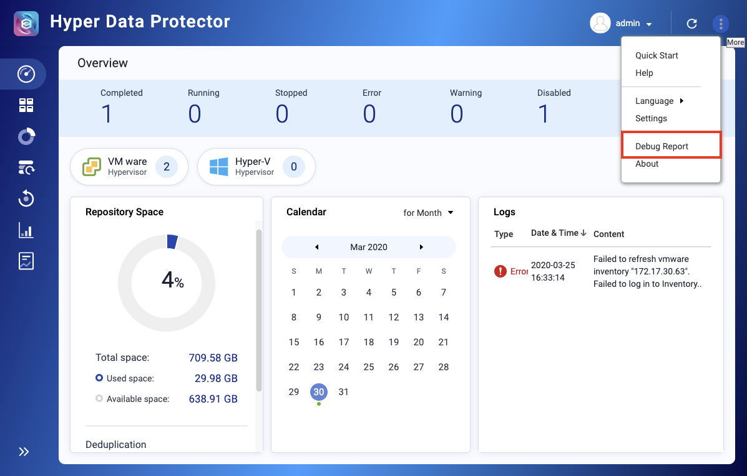
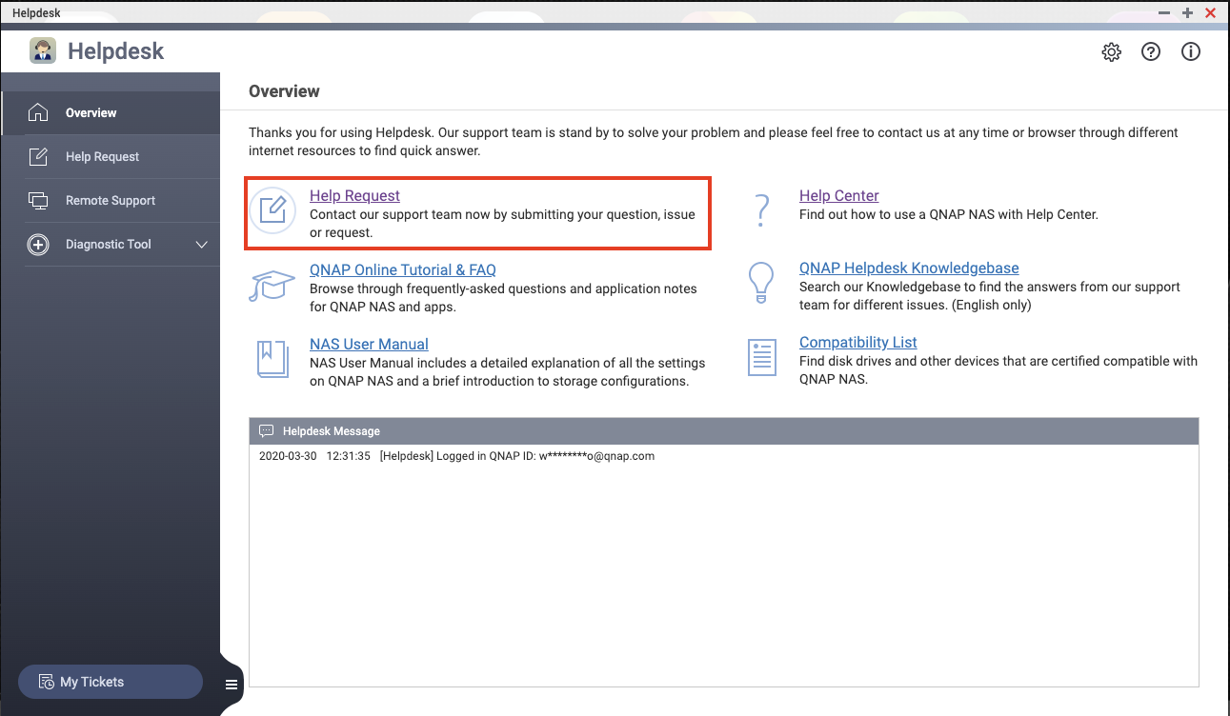
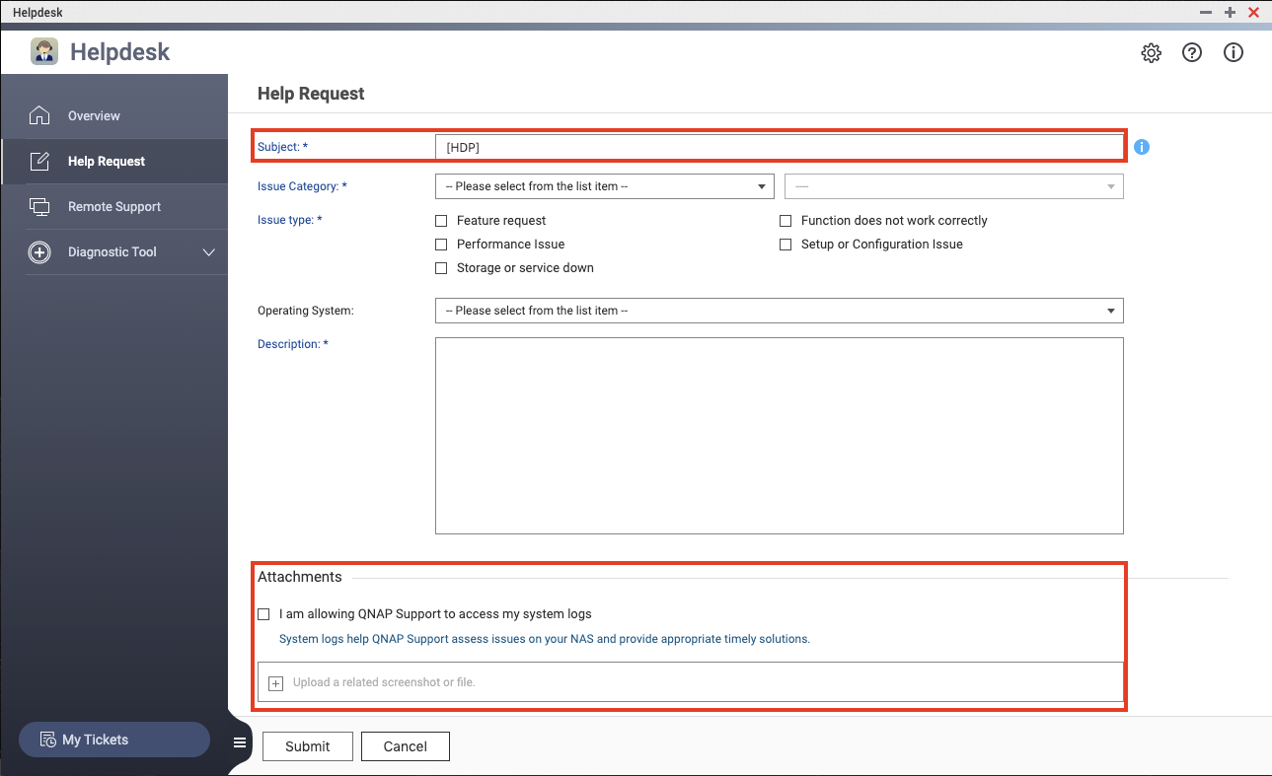
如何回報 Hyper Data Protector Beta 測試問題?
1
2
3
前往HyperDataProtector頁面選擇 > 點選(下載) Debug Report
在QTS內，開啟QNAP Helpdesk(登入Q-ID) > Help Request
主旨欄位輸入[HDP]為開頭 > 描述內容後並將Debug Report上傳即可
如何回報： https://view.publitas.com/qnap-1/how-to-report-bugs-in-the-hyper-data-protector-beta-program_cht_faq/page/1

Slide 32
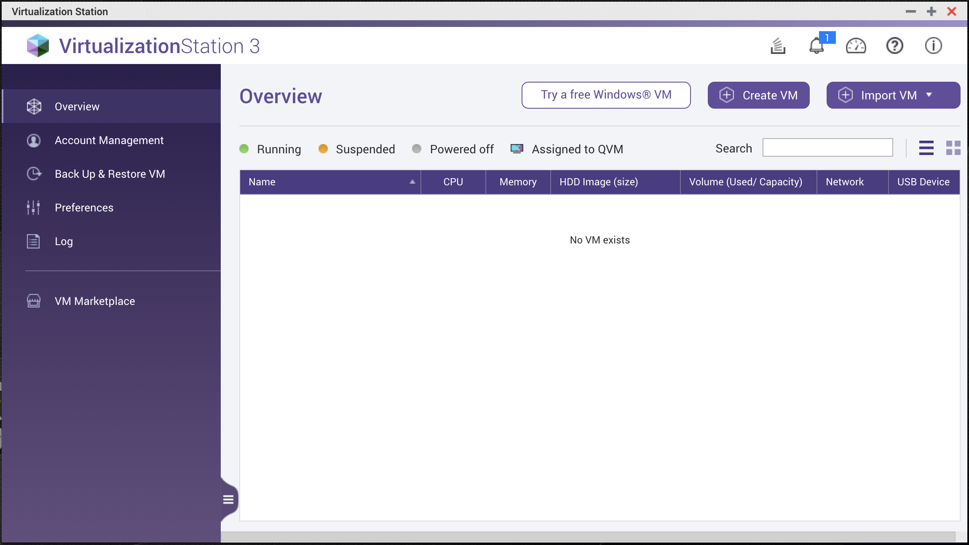
陸續推出計劃
Window server and PC backup/restore
QNAP
Virtualization Station

Slide 33
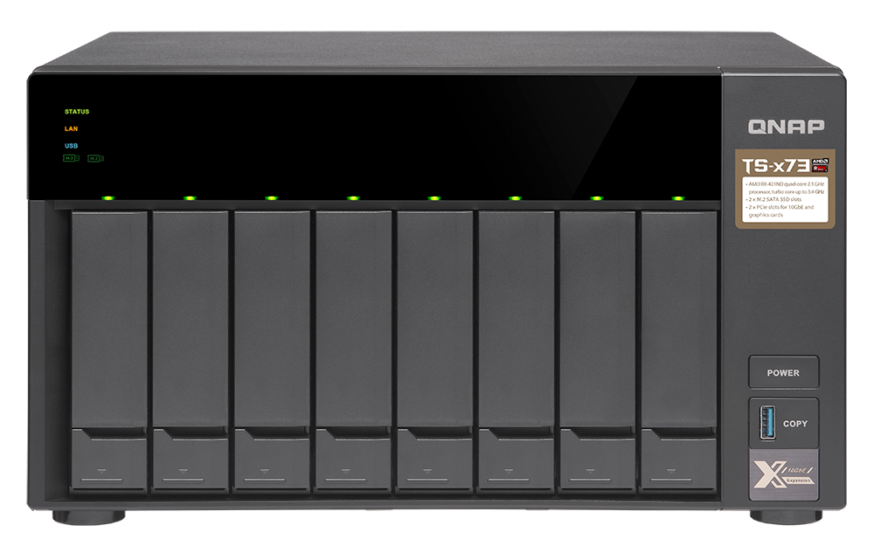
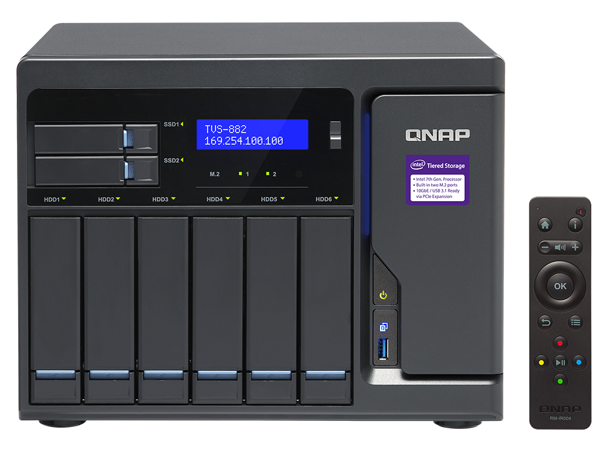
總結
QNAP NAS一體機中央控管
高速主動備份機制
讓您省錢、省時、省空間
QNAP NAS是您VM備份選擇的最佳理由

Slide 34
©2020著作權為威聯通科技股份有限公司所有。威聯通科技並保留所有權利。威聯通科技股份有限公司所使用或註冊之商標或標章。檔案中所提及之產品及公司名稱可能為其他公司所有之商標。

